Slide 1
Детский сад «Ягодка» ГБОУ СОШ №11 г. Кинеля Электронный образовательный маршрут «Что нужно знать?»
Материал подготовили воспитатели группы «Клубничка»
Котова И.Г. и Иванникова В.Н.

Slide 2
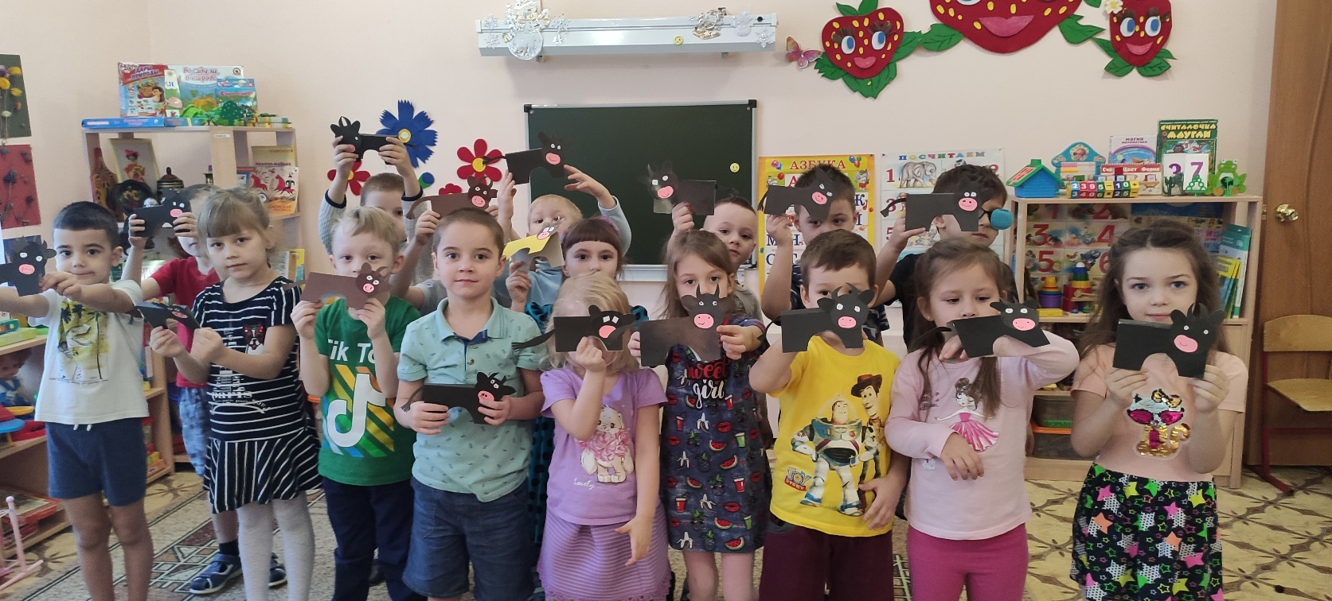
Сегодня познакомим Вас с различными образовательными областями, над которыми мы работали в старшей группе «Клубничка» в течение года. Давайте совместно продолжать работу по формированию у дошкольников знаний и умений; воспитанию у них нравственных качеств.
Уважаемые родители!

Slide 3
Образовательная область «Социально-коммуникативное развитие»
с детьми нужно продолжать:
формировать уверенность в себе, умение отстаивать собственное мнение, доверять своим чувствам;
развивать положительное отношение ребёнка к себе, к другим людям и окружающему миру;
Формировать чувство собственного достоинства, осознание своих прав и свобод (иметь собственное мнение, выбирать друзей, игрушки, виды деятельности);
проявлять ответственность за друга, общее дело, данное слово;
формировать бережное отношение к своей семье, к детскому саду, к родному городу, к родному краю и стране.
знать традиции семьи, любимые занятия членов своей семьи

Slide 4
Образовательная область «Социально-коммуникативное развитие»
с детьми нужно продолжать:
знакомить с людьми творческих профессий: художниками, дизайнерами, писателями и поэтами, композиторами
одеваться и раздеваться, аккуратно складывают в шкаф одежду, сушить мокрые вещи
помогать поддерживать порядок: протирать и мыть игрушки, строительный материал.
помогать наводить порядок на улице: подметать мусор, зимой убирали снег, весной произвести посадки, поливать деревья, цветы и кустарники.
убирать постель после сна; сервировать стол и раскладывать посуду

Slide 5
Образовательная область «Познавательное развитие»
необходимо:
На шестом году жизни у детей проявляется поиск собственного пути в познании огромного и удивительного окружающего мира, что позволяет старшему дошкольнику проявить творчество и ощутить успешность в процессе практического познания.
развивать общие познавательные способности (наблюдать, описывать, сравнивать, строить предположения и предлагать способы проверки);
различать цвета: красный, синий, коричневый, зеленый, желтый, белый, черный, розовый, голубой, серый, и др. а также их оттенки.
рассказывать о предметах, облегчающих труд человека в быту, создающих комфорт
создавать условия для экспериментирования с природным, искусственным, бросовым материалом, простейшим оборудованием для проведения опытов.
стимулировать детей в процессе эксперимента самостоятельно выстраивать гипотезу, сравнивать её с окончательными результатами (если бросить лёд в стакан с водой, то он: утонет, будет плавать, растворится, растает)

Slide 6
Образовательная область «Познавательное развитие»
необходимо:
формировать обобщённые способы формообразования в процессе конструирования из бумаги: закручивание прямоугольника в цилиндр, круга в тупой конус; гармошка, веер.
бережно относиться к живой и неживой природе; экономно расходовать воду, бумагу, продукты.
расширять представления о диких животных, птицах, животных жарких стран: где живут, как добывают пищу, готовятся к зимовке.
знать с порядковый счёт в пределах 10, различать вопросы «Сколько?», «Который?» («Какой?») и правильно отвечать на них.
формировать умение ориентироваться на бумаге (в середине, вверху-внизу), решать и составлять логические задачи.

Slide 7
Образовательная область «Речевое развитие»
важно, чтобы дети:
выражали свои чувства и намерения с помощью речевых и неречевых средств, владели правилами ведения диалога.
умели образовывать однокоренные слова и слова с приставками (забежал, выбежал, перебежал)
строить связную речь без пауз, запинок, повторений, неточностей словоупотребления.
строили связный рассказ о предмете, по сюжетной картине
пересказывали и драматизировали небольшие литературные произведения (чтение стихов, пение песен, инсценировка)

Slide 8
Образовательная область «Художественно-эстетическое развитие»
Совершенствовать знания о декоративно-прикладном искусстве (на основе региональных особенностей); с другими видами декоративно-прикладного искусства (фарфоровые и керамические изделия, ювелирное искусство)
в рисовании:
создавать рисунки, декоративные предметные и сюжетные композиции на темы окружающей жизни, литературных произведений.
продолжать знакомить с росписью городецких, хохломских, гжельских мастеров, понимать особенности их росписи
совершенствовать технику рисования кистью, усиливать или ослаблять нажим на кисть, делать плавные повороты или повороты под определённым углом.
смешивать краски, разбелять и затемнять цветовые тона. Совершенствовали технику рисования цветными карандашами, понимать зависимость получения насыщенности тона от силы нажима на карандаш.
Необходимо чтобы дети вырезали симметричные формы из листа, сложенного вдвое; нескольких одинаковых форм из листа, сложенного гармошкой;

Slide 9
Образовательная область «Художественно-эстетическое развитие»
в лепке:
лепить различные предметы, передавая их форму, пропорции, позы и движения фигур
раскатывать прямыми и круговыми движениями ладоней, с большим усилением нажима на внешнюю сторону ладоней; оттягивать (вытягивать), вдавливать, заглаживать, примазывать.
варьировать технику работы стекой: деление на части, надрезание.

